Slide 2
3. BÖLÜM
GENLER VE EVRİM

Slide 3
Bu bölüm temel genetik ve evrimi, sinir sistemimiz ve davranışlarımızın deneyimlerden nasıl etkilendiğini içermektedir. Hepimiz ailelerimizden göz rengi gibi özellikleri kalıtım yoluyla alırız. Buna rağmen aldığımız özelliklerin bazıları görünür hâlde değildir. Aileden gelen genlerin karışımı vücudunuzda her hücrenin özelliklerini meydana getirmektedir.

Slide 4
DEOKSİRİBONÜKLEİK ASİT (DNA)
DNA, proteinlerin sentezi için gerekli olan bilgiyi taşımaktadır. Enzim yapısındaki proteinleri ve yapısal proteinlerin sentezini kontrol etmektedir ve bu sayede hücre metabolizması ve büyümenin her aşamasında etki sahibidir. DNA hücre ve hücresel bileşenlerin şekillenmesi için gerekli genetik bilgiyi taşımaktadır. DNA bu genetik bilgiyi gen olarak adlandırılan yapılar üzerinde taşır (Şekil 3.1). DNA’nın yapısı 5 karbonlu şeker (riboz veya 2-deoksiriboz) ve bir fosfat grubundan oluşan nükleotit olarak adlandırılan bileşenlerin iki uzun polimerine dayanmaktadır.

Slide 5
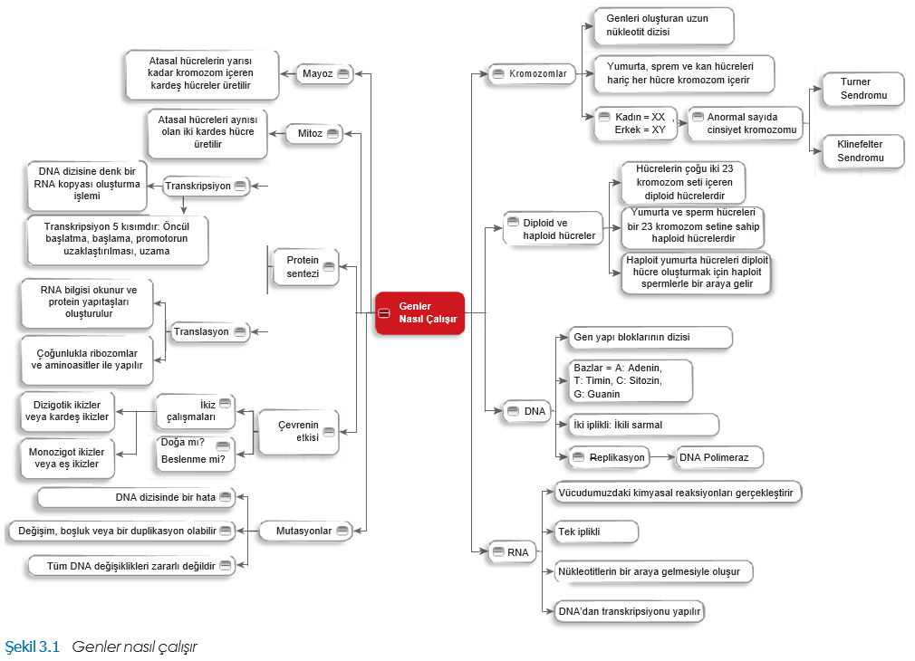

Slide 6
RİBONÜKLEİK ASİT (RNA)
Ribonükleik asit ya da RNA, DNA’da olduğu gibi nükleotitler olarak adlandırılan bileşenlerin bir uzun zincirinden oluşmaktadır. Belirli istisnalar haricinde yapısal açıdan DNA’ya benzerdir: DNA iki zincirliyken RNA genellikle tek zincirlidir; DNA’da deoksiriboz (bir oksijen atomunun kaybolmasıyla oluşan bir riboz tipi) şekeri bulunurken RNA’da riboz şekeri bulunmaktadır; ve RNA, DNA’da bulunan timin bazı yerine urasil bazı içermektedir.

Slide 7
DNA REPLİKASYONU
Hücre bölünmesi gerçekleşmeden önce, atasal hücrelerdeki DNA kendini eşlemek zorundadır, böylece hücre bölünmesinden sonra yeni hücreler doğru miktarda DNA içerecektirler. Bu duplikasyon süreci bazen DNA replikasyonu olarak ifade edilir ve bu süreç sonucunda orijinal DNA’nın bir ipliği ve yeni oluşmuş olan DNA’nın tamamlayıcı ipliği ile yeni hücreler üretilir.

Slide 8
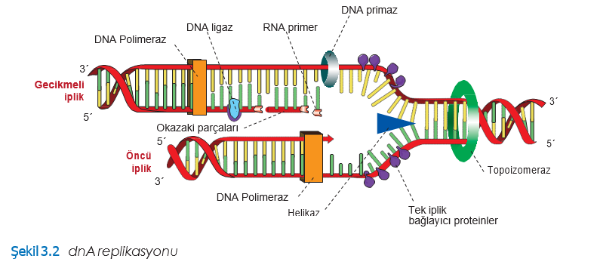

Slide 9
HÜCRE BÖLÜNMESİ
Hücre bölünmesi bir hücreden iki hücrenin oluştuğu bir süreçtir. İki tip bölünme vardır: vücuttaki yeni hücrelerin oluşumu süreci olan mitoz; sperm veya yumurta hücresi oluşturan, hücre bölünmesi süreci olan mayoz (Şekil 3.1).

Slide 10
MİTOZ
Mitoz, tek bir atasal hücreden iki yavru hücrenin oluşumu ile sonuçlanan hücre bölünmesidir. Yavru hücreler, birbirlerine ve orijinal atasal hücrelerine benzerdir. Bu süreç genellikle her iki hücrede bulunan çekirdekçik, sitoplazma, organeller ve hücre membranını ayıran sitokinez olarak bilinen diğer bir süreç tarafından takip edilmektedir. Mitoz ve sitokinez süreçleri hücre döngüsünün Mitotik (M) fazını oluşturmaktadır.

Slide 11
Profaz
Profaz esnasında, mikrotübül demetlerinin aralarında uzamasıyla sentriyoller birbirinden ayrılırlar.
Prometafaz
Prometafaz esnasında çekirdek zarı kaybolmaya başlar ve organeller zara doğru dağılım gösterirler.
Metafaz
Bu safhada çekirdek zarı kaybolur ve bütün kromozomlar hücrenin merkezinde dizilerek metafaz plağı oluşturur.
Anafaz
Anafazda iğ iplikleri kısalarak her bir kardeş kromatit çifti sentromerlerinden çekilirler. Ayrıca bu safhada hücrenin uzadığı görülür.
Telofaz
Bu safhada hücrenin iki ucundaki kromozomların etrafında bir çekirdek zarı oluşur.

Slide 12
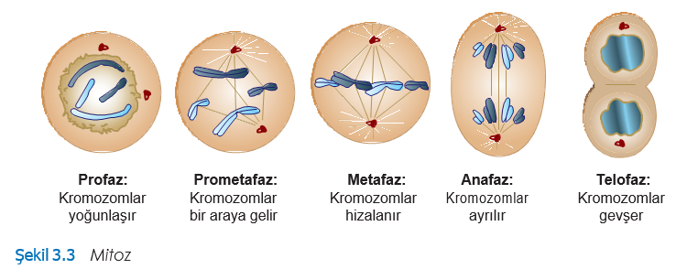

Slide 13
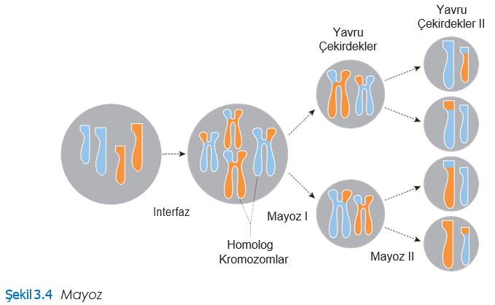
MAYOZ

Slide 14
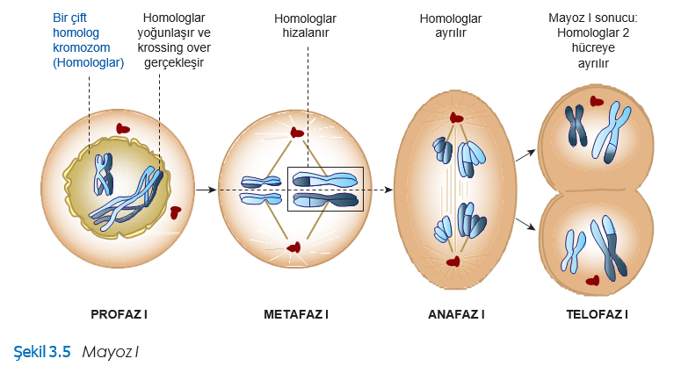

Slide 15
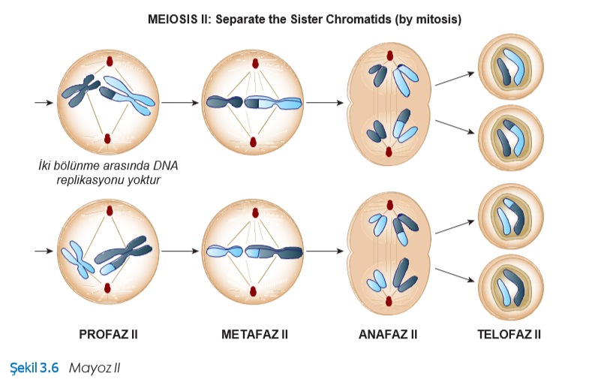

Slide 16
PROTEİN SENTEZİ
Transksripsiyon, DNA’nın bir zincirinde var olan genetik bilginin RNA’nın tek ipliğine duplike olması anlamına gelmektedir. Haberci RNA’nın içerdiği genetik kodun ribozomlarda belirli proteinlerin üretimine yardım etmesi gibi RNA, bir çoğu translasyon ile ilgili olmak üzere hücrede çeşitli amaçlara hizmet etmektedir.

Slide 17
ÖNCÜL BAŞLATMA KOMPLEKSİ VE PROMOTORLAR
Transkripsiyon, DNA’nın promotorlar olarak bilinen, organizmaya bağlı olarak uzunlukları 20 ile 150 arasında değişen bölgelerinde başlar, RNA’yı üreten enzim olan RNA polimeraz (RNAP), promotordaki baz dizilerini tanıyabilme yeteneğindedir.

Slide 18
RNA SENTEZİ
RNA, DNA’ya benzer şekilde, dört bazdan birini ve bir fosfat grubuna bağlanan şeker içeren bir nükleotitten oluşur. RNA polimeraz nükleotit zincirini oluştururken, DNA’nın bitişik iki ipliğinden yalnızca birinden sentez yapabilir.

Slide 19
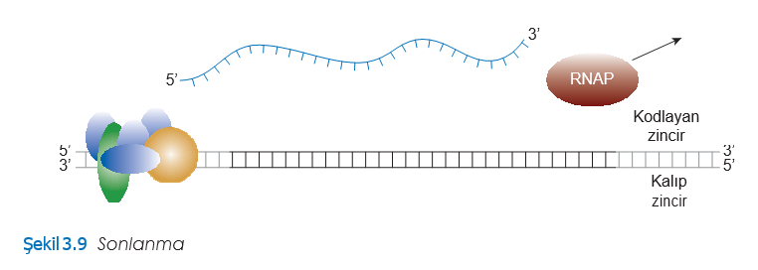

Slide 20
TRANSKRİPSİYONUN DÜZENLENMESİ
Bir organizmada gerektiği anda sadece az miktarda gen ifade olmaktadır. Hangi genlerin ifade edileceği; besin durumuna, hücrenin farklılaşma durumuna ve yaşına bağlıdır.

Slide 21
TRANSLASYON
Translasyon hücrenin sitoplazmasında gerçekleşir, protein sentezinin ve genel gen ifadesi sürecinin basamaklarından biridir.

Slide 22
GENETİK MUTASYONLAR
Gen mutasyonları doğrudan aileden kalıtılabilir veya yaşam süresince kazanılabilir. Kalıtsal mutasyonlar bir ebeveynden geçebilirler. Kazanılmış mutasyonlar olarak isimlendirilen mutasyonlar ise bireyin yaşamına sonradan katılırlar.

Slide 23
EŞEY HÜCRELERİ
İnsan hücrelerinin büyük bir kısmı 46 kromozom içermektedir, fakat eşey hücreleri (sperm ve yumurta) sadece 23 kromozoma sahiptir. Anneniz veya babanızın ikisi de size her tipten bir kromozom aktarmaktadır.

Slide 24
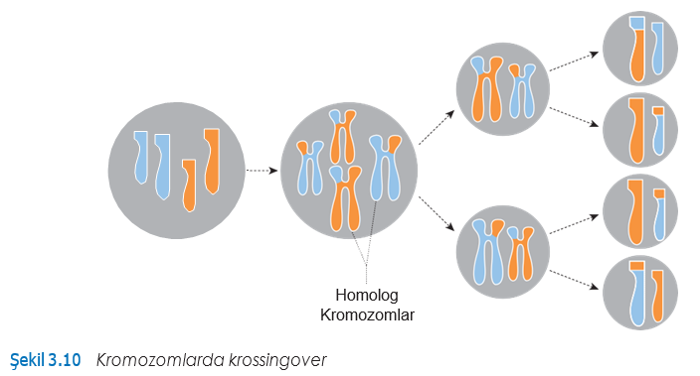

Slide 25
Turner sendromu
Turner sendromlu insanlar sadece, tek cinsiyet kromozomu içerirler ve sonuçta erkek ve dişiler X veya Y’den birine sahiptirler.
Klinefelter sendromu
Klinefelter sendromlu insanların büyük çoğunluğunda XXY modeli oluşturan bir ilave dişi eşey kromozomu görülmektedir; bu yüzden olağan 46 yerine 47 kromozom bulunmaktadır (Mandoki, Sumner, Hoffman ve Riconda, 1991).

Slide 26
GEN İFADESİ ÜZERİNE ÇEVRENİN ETKİSİ
Bireyler ‘doğa mı, beslenme mi’ konusunu tartışırlarken, bir karakterin ne ölçüde genetik yapıdan ne ölçüde çevreden etkilendiği konusunu göz önünde bulundururlar. Burada iki tane problem vardır. İlki, çevre ve genlerin özel karakterler üzerindeki etki oranı bireyden bireye farklılık göstermektedir.

Slide 27
Monozigot (özdeş) ikizler
Özdeş ikizler bir yumurtanın, iki özgün embriyoya bölünen bir zigot (monozigot) oluşturmak üzere döllenmesi sonucu oluşmaktadır.
Dizigotik (kardeş) ikizler
Bazen ovaryumdan eş zamanlı olarak iki yumurta salınması ve kardeş gibi ikizlerin gelişimiyle sonuçlanacak şekilde her yumurtanın aynı anda ayrı sperm hücreleri tarafından döllenmesi ve kendini implante etmesi mümkündür.
İkiz çalışmalarından ne çıkarabiliriz?
Günümüzde gerçekleştirilen ikiz çalışmaları, Sir Francis Galton’un insan gelişimi ve dav- ranışları üzerinde genetik ve çevrenin etkisini araştırmak amacıyla ikizleri kullanmasıyla ortaya çıkmıştır.

Slide 28
SİNİR SİSTEMİNİN EVRİMİ
Diğer organlarımızın ve bağışıklık sitemimizin evrimine benzer şekilde, sinir sistemimizin evriminin ve düşünceleri işleyebilme yeteneğimizin de genetiğe bağlı fonksiyonel bir yapısı olduğu, evrimin çerçevesini oluşturan fikirlerin temelidir (Darwin, 1989).

Slide 29
DİFFÜZ SİNİR SİSTEMİ
Hayvanların birçoğu belkemiği bulunmayan omurgasızlar sınıfına aittir. Bu canlılar omurgalılara göre daha az karmaşık bir sinir sistemine sahip olmalarına karşın geniş ve çeşitlilik gösteren çevrelere etkin bir şekilde uyum sağlayabilmişlerdir.

Slide 30
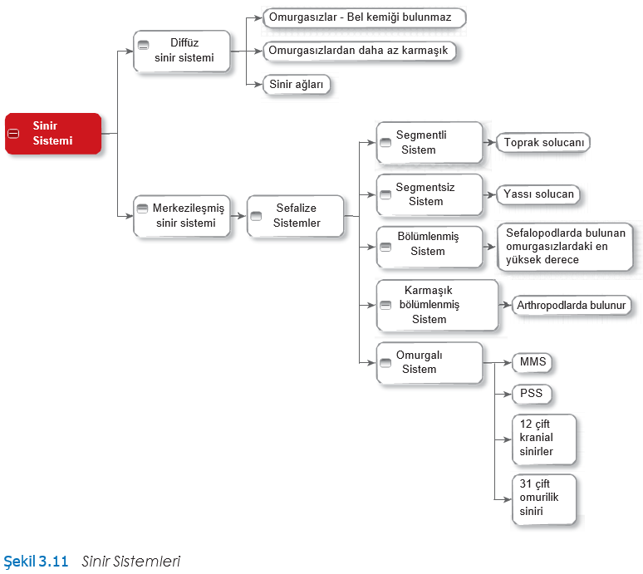

Slide 31
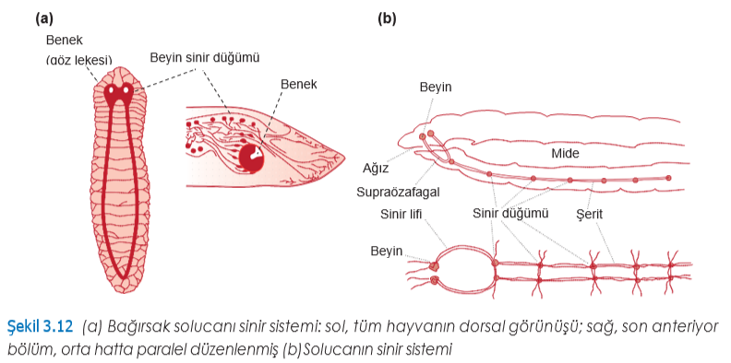
MERKEZİLEŞMİŞ SİNİR SİSTEMİ (SEFALİZE)
Beyin yönetiminde bir sinir sistemine sahip olan ilk organizmalardan biri yassı solucandır (Şekil 3.12a).

Slide 32
MERKEZİLEŞMİŞ SİNİR SİSTEMİ: BÖLÜMLENME
Omurgasız sinir sistemindeki en büyük gelişmeyi kafadan bacaklılarda (cephalopoda) (mürekkep balığı, ahtapot), yumuşakçalarda (mollusk) ve eklem bacaklılarda (böcekler ve örümcekler) görüyoruz.

Slide 33
MERKEZİLEŞMİŞ SİNİR SİSTEMİ: KARMAŞIK BÖLÜMLENMİŞ
Eklembacaklılar (dış iskeleti olan omurgasız organizmalar) birbirinden farklı fonksiyonel bölgelere sahip karmaşık sinir sistemleri ile bilinirler. Arthropod beyni üç temel bölümden oluşur: protoserebrum, dötoserebrum ve tritoserebrum. Göz sinirlerinin ve diğer organların yerleşmiş olduğu protoserebrumun anteriyor bölümü, özellikle gözler ve hareket kontrolü gibi anteriyor duyu organlarının kümelendiği nöropiller içerirler.

Slide 34
OMURGALI SİSTEMİ
Daha önce gördüğümüz gibi omurgalı sinir sistemi iki bölüme ayrılır: merkezi sinir sistemi, beyin ve omurilikten oluşmaktadır ve ayrıca çevresel (periferal) sinir sistemi, 12 çift kranial sinir ve 31 çift omurilik sinirinden oluşmaktadır

Slide 35
İLKEL DURUM
Omurgalılar, birçok yakın akraba omurgasızın da bulunduğu, kordalılar filumunda yer alan hayvanlar grubunun bir parçasıdır. Hayatlarının bir döneminde tüm kordalılar, vücut boyunca uzanan notokord olarak bilinen çubuk benzeri bir yapı geliştirirler.

Slide 36
ENSEFALİZASYON
Evrimin erken dönemlerinde, duyu sistemi beynin parçaları ile birleşmiştir; olfaktör sistem ön beyinde, göz orta beyinde, işitme arka beyinde. Bu bölgelerdeki ilerlemeler şu anda insanda gördüğümüz beyin bölümlerinin gelişmesini sağlamıştır.

Slide 37
SEREBRUMUN BASKINLIĞI
Serebral yarımküreler önce ön beynin uzantıları halinde bulunurlar ve olfaktör merkezleri oluştururlar. Daha sonra ön beyin iki segmente ayrılır: koku alma soğanı (olfaktör sinir fibrillerinin son bölümü) ve beyin yarımküreleri. Bu noktada beyin yarımküreleri veya palaeopalyum sadece koklama duyusuna hizmet eder.

